Slide 1

Luku 12
Maailmantalouden vapautuminen
Luku x
Luvun otsikko

Slide 2
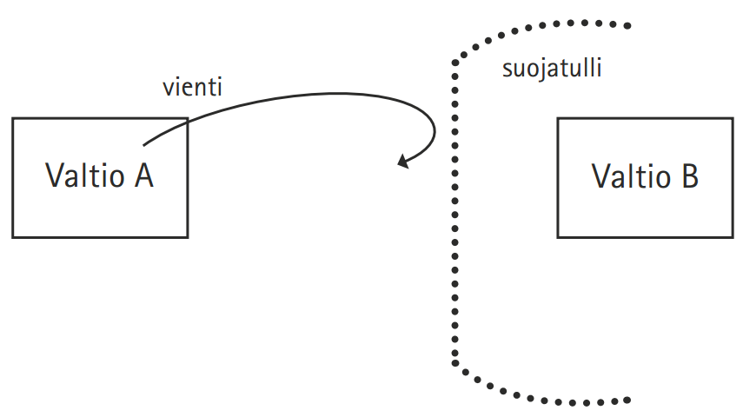
Protektionismi
Protektionismi on vapaakaupan vastakohta. Mitä protektionismi tarkoittaa käytännössä?

Slide 3
Protektionismi
Valtio suojelee omia markkinoitaan ja kotimaista tuotantoa asettamalla ulkomaisille tuotteille tulleja.
Valtio tukee kotimaista tuotantoa rahallisesti, esim. maatalous- ja telakkatuilla.
Vaikka vapaakauppa on suosiossa, protektionismi on yhä yleistä.

Slide 4
Protektionismi
Tehtävä
Kerää tähän diaan pari linkkiä ja/tai kuvaa uutisista tai artikkeleista, joissa tulee esiin protektionismi.

Slide 5
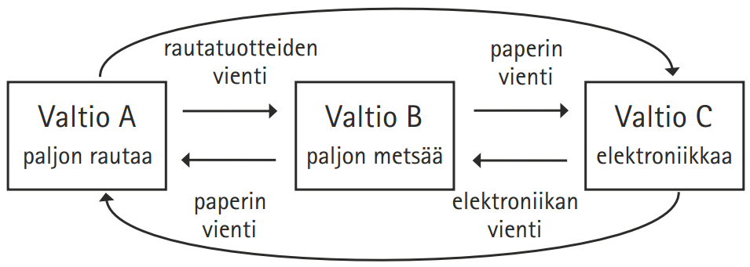
Vapaakauppa
Vapaakauppa on nimensä mukaisesti kauppaa ilman rajoituksia. Mitä hyötyä vapaakaupasta on sitä harjoittaville maille?

Slide 6
Vapaakauppa
Eri valtioilla on erilaisia vahvuuksia hyödykkeiden tuotannossa.
Komparatiivinen eli suhteellinen etu = valtio on kilpailijoita parempi jonkin tietyn hyödykkeen valmistamisessa.
Jos jokainen keskittyy vahvuuksiinsa ja hyödykkeitä voi myydä vapaasti, kaikki hyötyvät.

Slide 7
Vapaakauppa
Tehtävät
Kerää tähän diaan pari linkkiä ja/tai kuvaa uutisista tai artikkeleista, jotka käsittelevät vapaakauppaa.
Miksi vapaakauppaa myös kritisoidaan? Etsi kritiikkiä vapaakauppaa kohtaan täältä: http://www.vapaakauppa.fi/

Slide 8
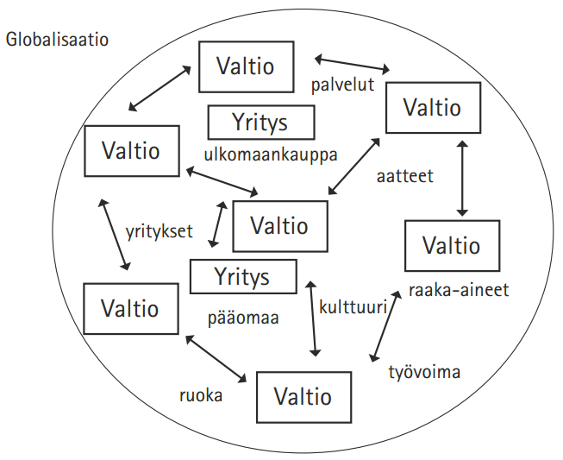
Globalisaatio
Mitä globalisaation piirteitä löydät kuvasta?

Slide 9
Globalisaatio
Valtiot ovat sidoksissa toisiinsa.
Yritykset toimivat valtioiden sisällä ja valtioiden välillä.
Tuotannontekijät (työvoima, raaka-aineet, pääoma) liikkuvat maasta toiseen.
Erilaiset hyödykkeet liikkuvat maasta toiseen.

Slide 10
Globalisaatio
Tehtävä
Kerää tähän diaan pari linkkiä ja/tai kuvaa uutisista tai artikkeleista, jotka käsittelevät globalisaatiota.

Slide 11
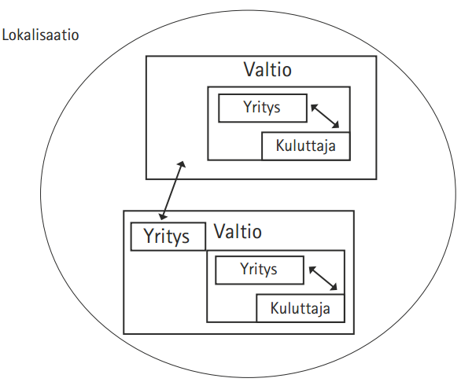
Lokalisaatio
Miten lokalisaatio eroaa globalisaatiosta?

Slide 12
Lokalisaatio
Lokalisaatiossa markkinat ovat pääosin paikallisia.
Yritykset toimivat tiiviimmin tietyllä alueella ja ovat lähempänä kuluttajaa.

Slide 13
Lokalisaatio
Tehtävä
Kerää tähän diaan pari linkkiä ja/tai kuvaa uutisista tai artikkeleista, jotka käsittelevät lokalisaatiota.

